Slide 1
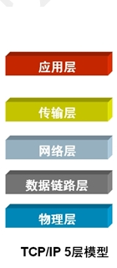
第5章 局域网技术与数据链路层协议

Slide 2
第5章 局域网技术与数据链路层协议
保证数据传输的有效、可靠
差错检测与差错控制
流量控制与拥塞控制
将有差错的物理线路改进成逻辑上无差错的数据链路，向网络层提供高质量的服务。

Slide 3
物理链路与数据链路
物理链路：一条点到点的物理线路（中间没有任何其它交换结点）
也称为链路
数据链路：由许多物理链路串接而成（物理链路链路是数据链路的组成部分）
物理链路与数据链路的关系

Slide 4
物理层、数据链路层、网络层
物理层：为数据传输提供所需要的物理链路。
数据链路层：将数据从物理链路的一个节点传送到下一个节点。
不同的链路采用不同的链路层协议，提供的服务不同。
网络层：将数据从数据链路的源主机传送到目的主机。
能够在各段链路层提供异构服务的情况下，完成端到端的工作。

Slide 5
物理层、数据链路层、网络层
类比：
旅行社组织游客从 深圳 到 漓江 旅游，经过3段旅程。
游客：数据报；
旅行社：路由协议 --- 网络层
运输区段：通信链路；
运输方式：数据链路层协议，如汽车、飞机和火车 --- 数据链路层
深圳
桂林
阳朔
漓江
A
A1
B1
B
飞机 火车 汽车

Slide 6
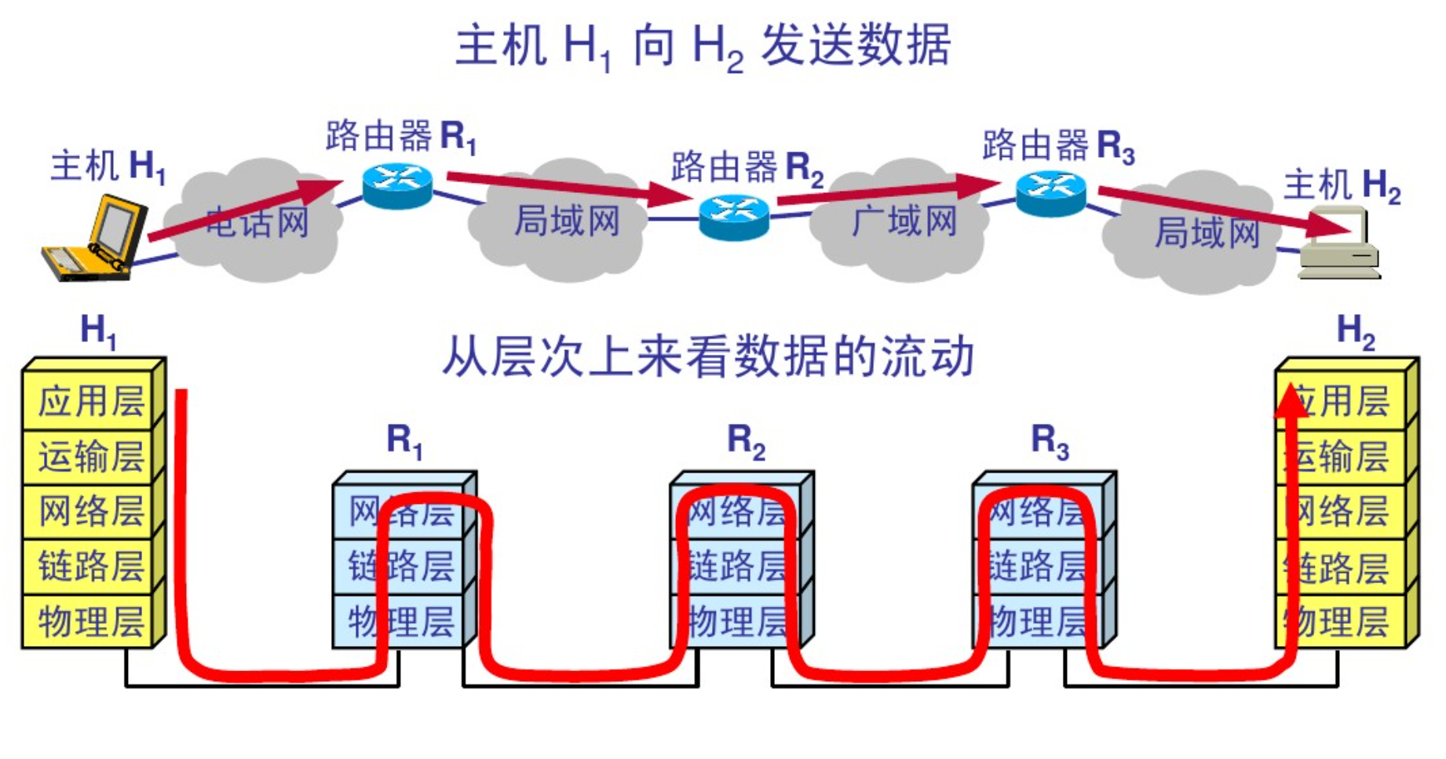

Slide 7
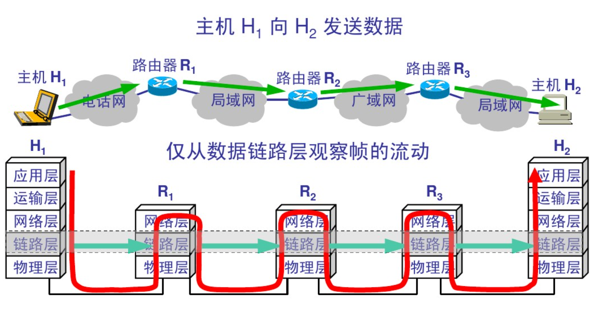
三段不同的链路层通信组成

Slide 8
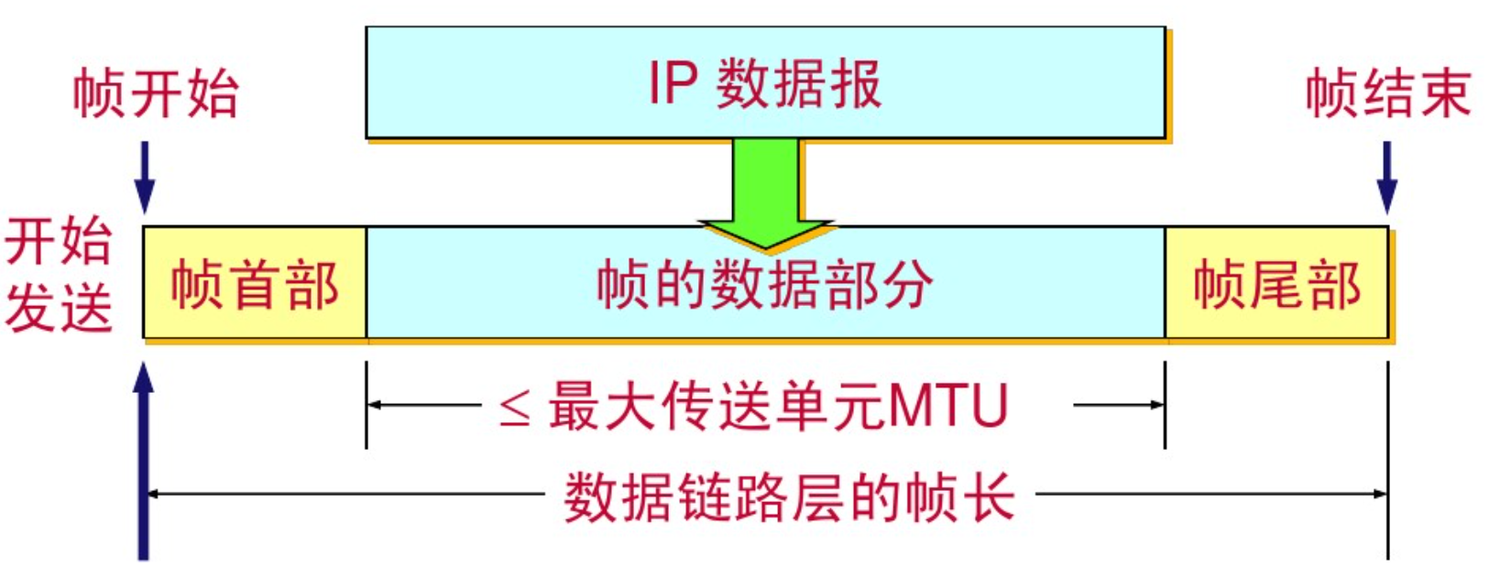
数据链路层协议数据单元-帧(Frame)
帧头
载荷（帧的数据部分）
帧尾

Slide 9
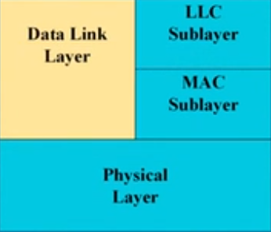
媒体访问控制 (Media Access Control /MAC)
数据链路层：将数据报通过一条通信链路从一个节点“移动”到相邻的节点
逻辑链路控制：负责帧的差错控制和流量控制。
媒体访问控制：定义帧在链路上传输的规则。

Slide 10
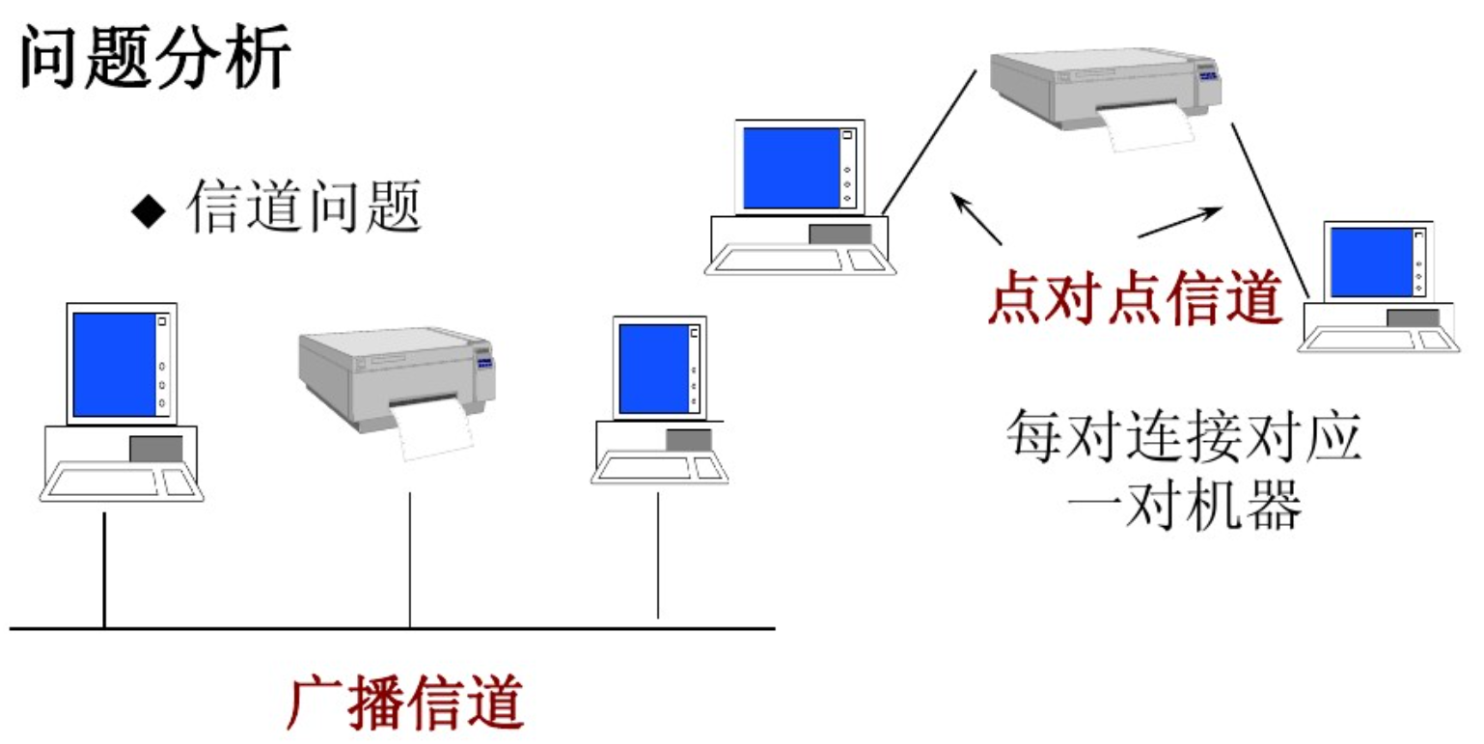
媒体访问控制 (Media Access Control /MAC)
信道分配？

Slide 11
小结：
数据链路层位于TCP/IP参考模型倒数第二层，对网络层和物理层起到承上启下的作用。
数据链路层保证数据传输的有效、可靠
数据链路层的主要功能：
封装成帧并保持同步
媒体接入控制
差错控制
流量控制

Slide 12
第5章 局域网技术与数据链路层协议
在物理通信线路上传输数据信号一定存在差错
在原始、有差错物理线路上层，采取差错检测、差错控制等方法，将物理线路改造成无差错的数据链路（向网络层提供高质量服务）
物理层以上各层都有改善数据传输质量责任，数据链路层差错控制最重要。

Slide 13
传输差错的产生
传输差错：数据经过通信信道，接收数据与发送数据不一致
原因：噪声
类型：
热噪声：由热噪声引起的差错是随机差错，或随机错；
也称白噪声，是由导体中电子的热震动引起的
幅度小，不能够消除，对通信系统性能构成了上限
冲击噪声引起的差错是突发差错，或突发错；
呈突发状，常由外界因素引起
幅度可能相当大，无法靠提高信噪比来避免，是传输中的主要差错来源

Slide 14
传输差错的产生

Slide 15
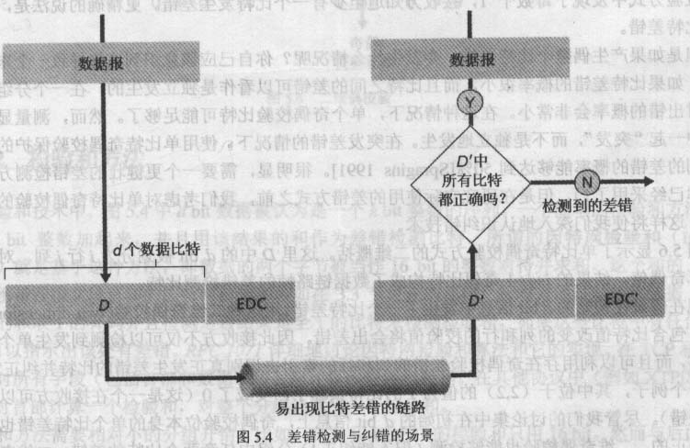
差错控制的方法-信道编码
信道编码过程：
信息码元序列k(data bit)+监督码元r(redundancy bit)→编码码组n(code word)
信道译码过程：
编码码组→检错或纠错→信息码元序列
网络层
数据链路层，帧

Slide 16
差错检测技术
检错码：自动发现差错的编码 error detecting code
纠错码：不仅能发现差错，且能自动纠正差错的编码 error correcting code
差错检测和纠正技术不能保证接收方检测到所有的比特差错，即可能出现未检测到的比特差错，而接收方并未发现。
选择一个合适的差错检测方案使未检测到的情况发生的概率很小。

Slide 17
三种主要的差错检测技术
奇偶校验：最基本的方法。
校验和：常用于传输层。
循环冗余检测：常用于链路层。

Slide 18
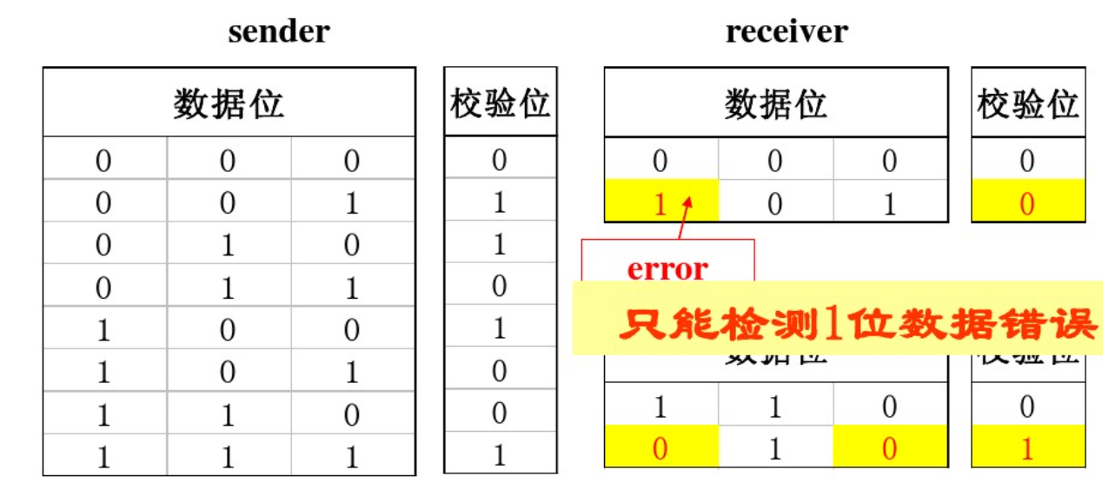
三种主要的差错检测技术
奇偶校验：最基本的方法
校验位的计算：在数据后面加上一位校验位，使数据+校验位“1”的个数为奇数（奇校验，odd-parity）或偶数（偶校验，even-parity）
只能检测奇数个错误

Slide 19
三种主要的差错检测技术
校验和：常用于传输层，TCP/UCP报文的差错检测。
校验位的计算：将要发送的数据看成是一个16位整数的序列，将这些16 位整数加起来，得到的和作为检验位。
发送端：
将数据的每两个字节当作一个16位的整数，可分成若干整数
将所有16 位的整数求和；
对得到的和逐位取反，作为检查和，放在报文段首部，一起发送。
接收端：
对接收到的信息 (包括检查和)按与发送方相同的方法反码求和。
等于“0”：收到的数据无差错；
不等于“0”：收到的数据出现差错。

Slide 20
三种主要的差错检测技术
循环冗余检测：常用于数据链路层
校验位的计算：利用多项式编码的思想，把要发送的比特串看作系数是0或1的一个多项式，如1010001 转化成f(x)= x⁶+x⁴+1
发送方和接收方共同选定一个生成多项式 G，如10111， G(x)=x⁴+x²+x+1
k：生成多项式G的最高幂值，如G=10111，则k=4
将f(x)·x^{k}模2除生成多项式G(x)，得到R(x)即为校验位

Slide 21
三种主要的差错检测技术
循环冗余检测：常用于数据链路层
校验的过程：

Slide 22
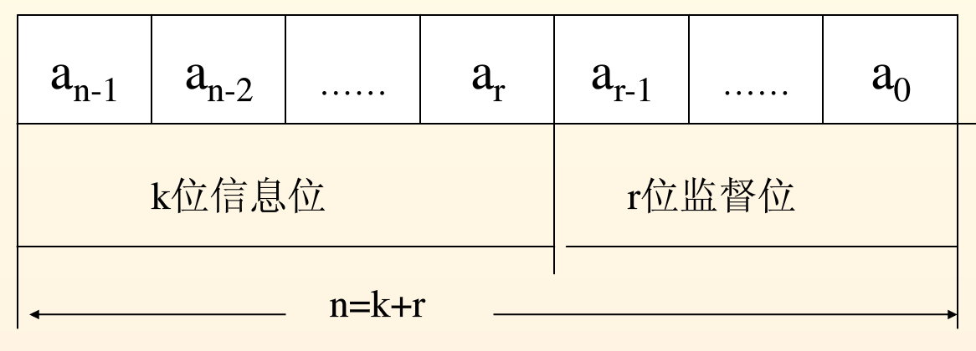
主要的差错纠正技术
海明码
又称汉明码，电信领域中的线性调试码
利用了奇偶校验位的概念，通过在数据位后面增加一些比特，可以验证数据的有效性。
利用 一个以上 的校验位，不仅可以验证数据是否有效，还能在数据出错的情况下指明错误位置
码字 n(bit) = k+r，
k: 信息位
r: 冗余位

Slide 23


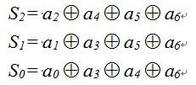
主要的差错纠正技术
海明码的工作原理
若用r个监督关系式产生r个校正因子，区分无错、码字中n个不同位置的位错，则要求 即：
以k=4为例，四位信息位1101
要满足上述不等式，则r≥3（取r=3，则n=k+r=7）
信息位a₆a₅a₄a₃ 冗余位a₂a₁a₀
表8-3 S₂S₁S₀值与错码位置的对应
S₂S₁S₀ | 000 | 001 | 010 | 100 | 011 | 101 | 110 | 111
错码位置 | 无错 | a₀ | a₁ | a₂ | a₃ | a₄ | a₅ | a₆

Slide 24
小结：
在物理通信线路上传输数据信号一定存在差错，数据链路层差错控制最重要。
检错码：自动发现差错的编码
奇偶校验
校验和
循环冗余检测
纠错码：不仅能发现差错，且能自动纠正差错的编码
海明码

Slide 25
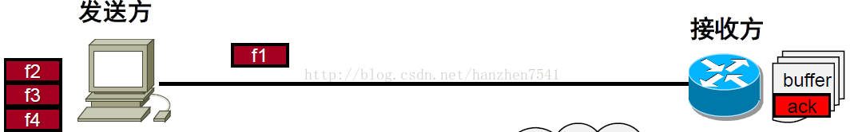
第5章 局域网技术与数据链路层协议
为什么要进行流量控制？
发送能力超过接收能力 → 丢包
确保实体发送的数据不会覆盖接受实体已接收的数据

Slide 26
数据链路层流量控制的方法

Slide 27
单帧停止等待协议
发送方每次发送一帧后，需要等待确认帧返回，再发送下一帧
发送方收到否认帧（数据帧错），重新发送出错的数据帧
优点：协议简单、容易实现
缺点：帧传输效率低下
停止等待协议

Slide 28
单帧停止等待协议效率分析
帧传输总延时t_{T} ：
t_{T} = t_{p}+t_{f}+t_{pr}+t_{a}+t_{p}+t_{pr} = 2t_{p}+2t_{pr}+t_{f} +t_{a}（1）
t_{T} ≈t_{f}+2t_{p}（2）
帧传输效率U：
U=t_{f} /t_{T}（3）
=t_{f} /( t_{f}+2t_{p}) （4）
假设α = 传播延时/发送延时（ t_{p} / t_{f}）
U=1/(1+2α) （5）

Slide 29
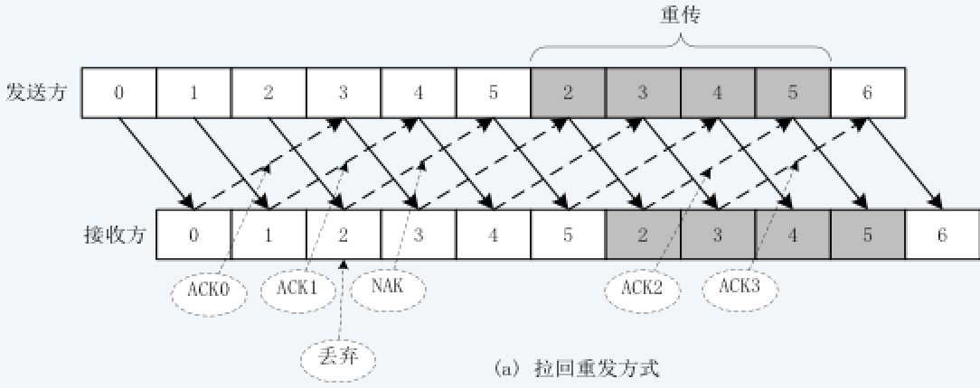
连续发送ARQ协议
发送方连续向接收方发送数据帧，接收方对收到的数据帧进行校验后，向发送方返回相应的应答帧。
发送方维持着一个一定大小的发送窗口，位于发送窗口内的所有分组都可连续发送出去，而中途不需要等待对方的确认。

Slide 30
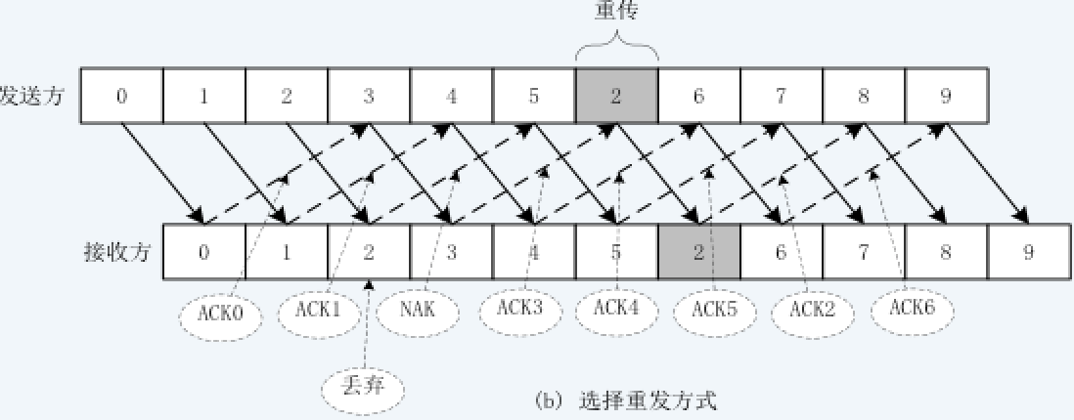
连续发送ARQ协议
发送方连续向接收方发送数据帧，接收方对收到的数据帧进行校验后，向发送方返回相应的应答帧。
发送方维持着一个一定大小的发送窗口，位于发送窗口内的所有分组都可连续发送出去，而中途不需要等待对方的确认。

Slide 31
滑动窗口协议
配合连续发送ARQ使用
发送方连续发送帧数量受接收方控制
发送帧帧需要编号。
由于接收方缓冲区空间有限，编号循环使用。
链路层滑动窗口与传输层TCP滑动窗口原理相同
一个是针对于帧的传送
另一个是针对字节数据的传送

Slide 32
滑动窗口协议
发送方连续发送帧数量受接收方控制（根据接收缓冲区剩余空间来限制发送帧节奏），避免传输过程出现拥塞。
滑动窗口：将已发送（但未被确认）的数据帧数目加以限制，达到流量控制目的。
设置发送窗口Ws ：对发送方进行流量控制（Ws代表在还没有收到接收方确认信息的情况下发送方最多可以发送的数据帧数。）
特例： 当Ws=1，为单帧停止等待协议

Slide 33
滑动窗口协议-发送方

Slide 34
滑动窗口协议-接收方

Slide 35
小结：
数据链路层也需要流量控制，以使接收方有足够的缓存空间来接收每一个帧。
流量控制的基本方法
单帧停止等待协议
连续发送ARQ协议
拉回重发机制
选择重发机制
滑动窗口协议

